Slide 1
BibTeX – пакет LaTeX для создания форматированных списков библиографий
Макаров И.А., Игнатов Д.И.
ОПМиИ, НИУ ВШЭ
12 мая 2013 г.

Slide 2
Содержание:
Введение в LaTeX.
Структура окружений для оформления библиографий.
Стили оформления, ГОСТ.
Программные средства для работы с библиографиями в формате *.bib

Slide 3
Что такое TEX?

Slide 4
TeX — система компьютерной вёрстки, разработанная американским профессором информатики Дональдом Кнутом в целях создания компьютерной типографии. Среди ученых естественно-научных специализаций, особенно физиков и математиков, TeX считается лучшим способом для набора сложных математических формул. Название произносится как «тех» (от греч. τέχνη — «искусство», «мастерство»). Внутри самого TeXа название форматируется как .
LaTeX — наиболее популярный набор макропакетов системы компьютерной вёрстки TeX. Пакет позволяет автоматизировать многие задачи набора текста и подготовки статей, включая набор текста на нескольких языках, нумерацию разделов и формул, перекрёстные ссылки, размещение иллюстраций и таблиц на странице, ведение библиографии и др. Кроме базового набора существует множество пакетов расширения LaTeX.

Slide 5
Основные отличия ТЕX от других текстовых редакторов
В отличие от обыкновенных текстовых редакторов и систем компьютерной вёрстки, построенных по принципу WYSIWYG, в TeXе пользователь лишь задает текст и его структуру, а TeX самостоятельно на основе выбранного пользователем шаблона форматирует документ, заменяя при этом дизайнера и верстальщика. Документы набираются на собственном языке разметки в виде обычных ASCII-файлов, содержащих информацию о форматировании текста или выводе изображений. Эти файлы (обычно имеющие расширение «.tex») транслируются специальной программой в файлы «.dvi» (device independent — «независимые от устройства»), которые могут быть отображены на экране или напечатаны. DVI-файлы можно специальными программами преобразовать в PostScript, PDF или другой электронный формат.

Slide 6
TEX – это специальный язык программирования
В MS Office: Hello world!
В TeX: \documentclass{article}
\begin{document}
Hello world!
\end{document}
TEX – это средство верстки текста на английском языке
По-русски: \documentclass{article}
\usepackage[cp1251]{inputenc} (cp866, cp1251, koi8-r , utf8)
\usepackage[russian]{babel}
\begin{document}
Привет, мир!
\end{document}

Slide 7
Редакторы для документов LaTeX
Для облегчения набора и сборки документов LaTeX существует несколько специализированных редакторов:
Scientific Word - WYSIWYG-редактор ТеХ для Windows
(Сайт разработчика: www.mackichan.com. Особенности редактора:
www.rochester.edu/College/psc/thestarlab/help/ScientificWordLectures.pdf,)
WinEdt - редактор для файлов ASCII и оболочка для Windows. Программа изначально настроена, чтобы послужить удобным визуальным редактором для большого числа TeX-систем, включая MiKTeX, TeX Live. Схемы подсветки синтаксиса могут быть настроены для различных режимов (HTML, ΤΕΧ и прочие), а многоязыковая проверка орфографии поддерживает множество языков, словари для которых доступны для скачивания на сайте сообщества WinEdt.
(Сайт разработчика: http:// www.winedt.com.
Словарь русского языка: http://dmvn.mexmat.net/content/tex/winedt-ru-dict.rar.
Инструкция по установке: http://dmvn.mexmat.net/content/tex/miktex-rtfm-pdf.rar)

Slide 8
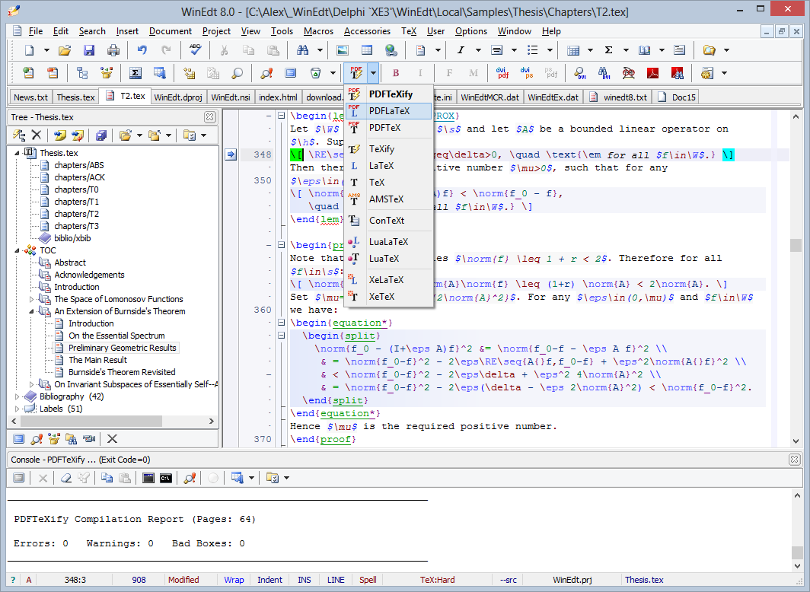
Окно программы WinEdt

Slide 9
Стандартная библиография в LaTeX
Для указания ссылки на работу из списка литературы используется команда
\cite[необязательный аргумент]{Name_label}
Для составления списка литературы используется окружение thebibliography:
\begin{thebibliography}{99}
\bibitem{Name_label} Библиографическое описание
\end{thebibliography}
Основным недостатком этого метода является тот факт, что библиографическое описание необходимо вводить вручную, каждый раз ища информацию о тех стандартах и правилах оформления списка литературы. В частности, для составления списка используемой литературы в диссертации необходимо использовать ГОСТ, параметры которого могут поставить даже опытного пользователя LaTeX в тупик. Для использования одной и той же информации в двух разных форматах приходится полностью переделывать всю ссылку.
Notes:
Ковальзон, доп картинка с http://lekmed.ru/info/arhivy/detskaya-nevrologiya-7.html

Slide 10
Что делать?

Slide 11
BibTeX — программное обеспечение для создания форматированных списков библиографии. BibTeX был создан Ореном Паташником и Лесли Лэмпортом в 1985 году. BibTeX позволяет легко работать со списками источников, отделяя библиографическую информацию от её представления. Система BibTeX предоставляет по сравнению со стандартным LaTeX-окружением thebibliography следующие преимущества:
список литературы генерируется автоматически по всем ссылкам \cite, упомянутым в тексте;
можно использовать единую библиографическую базу (bib-файл) во всех своих работах;
легко обмениваться библиографическими базами с коллегами;
нет необходимости помнить правила оформления библиографии, так как BibTeX делает эту работу автоматически с помощью стилевых *.bst-файлов.

Slide 12
Для вызова BibTeX’а достаточно заменить окружение thebibliography командами
\bibliographystyle{stylefile} (bst-файл, задающий стиль оформления библиографии) \bibliography{bibfile} (bib-файл, содержащий библиографическую базу)
Пример:
\bibliographystyle{gost780s} (ГОСТ 7.80)
\bibliography{Ivanov} (Ivanov.bib)
Можно использовать несколько библиографических баз одновременно (через запятую). Тексты, использующие BibTeX, необходимо обрабатывать 4 раза: первый проход LaTeX (создание aux-файла с запросами ссылок), затем BibTeX (создание bbl-файла с библиографией, готовой для вставки в LaTeX-файл), и ещё два прохода LaTeX (вставка библиографии и актуализация номеров ссылок).
В MiKTeX также есть утилита texify, которая тоже выполняет все необходимые вызовы автоматически.

Slide 13
Библиографические базы: bib-файлы
BibTeX использует bib-файлы специального текстового формата для хранения списков библиографических записей. Каждая запись описывает ровно одну публикацию.
Bib-файлы можно использовать для хранения библиографических баз данных. Многие программы, работающие с библиографиями, могут экспортировать ссылки в bib-формат. Каждая запись выглядит следующим образом:
@Article {
Name_label, (Метка публикации)
author = {}, (Список авторов)
title = {}, (Название статьи)
year = {}, (Год)
journal = {} (Название журнала)
}

Slide 14
Типы записей
Каждая запись должна быть определённого типа, описывающего разновидность публикации.
Поля записей
Каждая запись содержит некоторый список стандартных полей (можно вводить любые другие поля, которые игнорируются стандартными программами).
Дополнительно, каждая запись содержит ключевое поле (метка), которое служит для цитирования или кросс-ссылок на эту запись. Это поле должно быть уникальным (в рамках использующей работы) и непустым. Это поле не имеет названия, не является частью других полей и идёт первым по порядку.
Parikh et al., 2007

Slide 15
Формат списка авторов
Префиксы фамилий, такие как von, van и der обрабатываются автоматически, если они начинаются со строчной буквы, чтобы отличать их от фамилий. Фамилии из нескольких слов отделяются от имён и отчеств тем, что они идут сначала, а потом, через запятую, пишутся имена и отчества. Именные суффиксы, как Ср. или Мл. или II обрабатываются с помощью второй запятой-разделителя. Вместо использования запятой, чтобы отделить именной суффикс от фамилии, можно выделить всё имя фигурными скобками {}. Авторы должны отделяться словом and, а не запятыми или "и".
Перекрёстные ссылки
BibTeX позволяет ссылаться на другие публикации с помощью поля crossref, например, тезис в сборнике тезисов.
При этом следует дублировать поле title в поле booktitle к записи сборника

Slide 16
Как запомнить типы и поля записей?
Чем же тогда данный формат проще?

Slide 17
Использование JabRef для редактирования *.bib-файлов
JabRef — это система управления библиографической информацией, предоставляет удобный интерфейс для редактирования файлов BibTeX, импортирования данных из онлайн научных баз данных и для поиска и управления BibTeX файлами. Приложение написано на языке программирования Java, является кроссплатформенным и может быть запущено с сайта www.jabref.sourceforge.net (необходима Java).
JabRef обладает следующими возможностями:
Полностью совместим с BibTeX.
Полнотекстовый поиск по всей библиографии.
Импорт различных форматов: BibTeXML, Web of Knowledge.
Экспорт в разных форматах HTML, BibTeXML, RTF.
Группировка по любым полям BibTeX, ключевым словам.
Интеграция с десктоп-окружением: запуск программ просмотра PDF/PS, браузера, вставка цитирований в WinEdt, автоматическое создание BibTeX ключей.

Slide 18
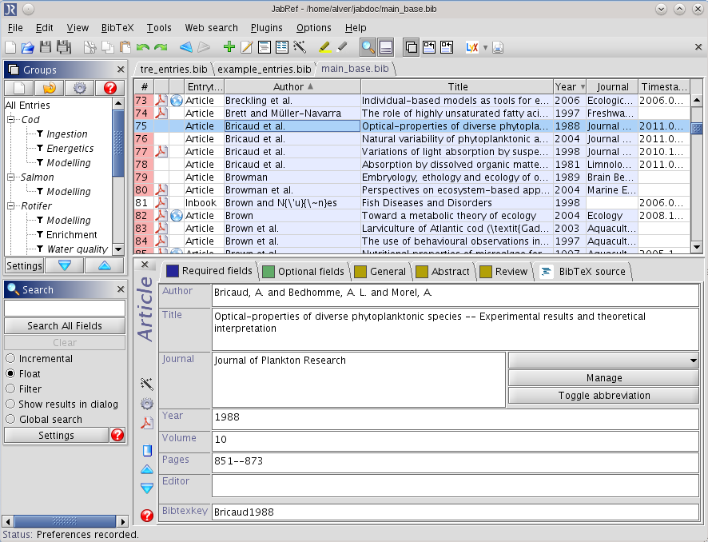

Slide 19
Стили оформления библиографии: bst-файлы
BibTeX использует bst-файлы для описания того, как bib-записи преобразуются в текст на LaTeXе. Каждый bst-файл представляет собой программу на простом стековом языке программирования. Есть программы, позволяющие
генерировать .bst-файлы автоматически (custom-bib или Bib-it). Многие журналы, которые принимают публикации в формате LаТеХ, снабжают авторов библиографическими стилями.
Notes:
Himmelheber et al., 2000

Slide 20
В LaTeX есть четыре основных стандартных стиля:
plain – открытый стиль. Библиографические записи помечаются порядковыми номерами и сортируются в алфавитном порядке.
unsrt – несортирующий стиль. В отличии от plain, порядок представления списка литературы определяется порядком цитирования библиографии в тексте.
alpha – алфавитный стиль. Вместо нумерации библиографии используются имена меток. Литература сортируется по меткам.
abbrv – аббревиатурный стиль. Вместо полных имён авторов, названий месяцев и журналов печатаются сокращения. Сортировка и нумерация соответствует стилю plain.
Дополнительные стандартные стили можно посмотреть здесь: http://www.cs.stir.ac.uk/~kjt/software/latex/showbst.html

Slide 21
Для установки стилей под MikTeX необходимо
скопировать стилевые *.bst-файлы в директорию
"..\[Miktex_folder]\bibtex\bst" (C:\Programm Files\ MikTeX 2.8\bibtex\bst)
Также может понадобится установка дополнительных *.csf-файлов для русского языка в директорию ".. \bibtex\csf"
и общих библиографических баз *.bib-файлов в директорию ".. \bibtex\bib".
Максим Поляков и Игорь Котельников разработали стили для BibTeX, соответствующие ГОСТ 7.80-00 и GOST 7.1-84: gost780s/gost71s, аналогичные plain и gost780u/gost71u, аналогичные unsrt.
(Описание ГОСТ из НИУ ВШЭ www.hse152.narod.ru/Rules.doc)
Скачать стилевые файлы ГОСТ можно здесь:
http://tug.ctan.org/tex-archive/biblio/bibtex/contrib/gost/
http://ctan.org/tex-archive/biblio/bibtex/contrib/vak
Подобные стилевые файлы есть и для MS Word:
http://delphi.ucoz.org/MSOffice/GOST-MIIT-UITSMeL.xsl

Slide 22
Поддержка различных языков и альтернативы
Языковая поддержка в полном объёме встроена в современные версии LaTeX и BibTeX. Однако BibTeX не поддерживает *.bib-файлы, закодированные в UTF-8 и других вариантах Юникода, который является единственным кроссплатформенным методом кодировки текста на языках, отличных от английского. Пользователь чистого BibTeX вынужден использовать 8-битные кодировки bib-файлов. Несмотря на это, опыт использования BibTeX в операционной системе Linux показывает корректную работу BibTeX с русскими символами в кодировке UTF-8.
Заменами BibTeX здесь являются CrossTeX и Biber.
Для использования отсортированного по авторам и названиям списка литературы необходимо создать и выполнить *.bat-файл с следующими командами:
latex <filename>.tex
bibtex8 -B -c <csf_file>.csf <filename>.aux
latex <filename>.tex
latex <filename>.tex

Slide 23
Выбор стиля ГОСТ: варианты и проблемы
Выбор стиля. Обычно, какой именно стилевой файл необходим приходится выяснять самостоятельно, потому что найти полезную информацию на сайте ВАК практически не возможно. При этом необходимо помнить следующие особенности:
Набор кириллицей должен происходить в известной вам кодировке: под Windows - cp1251, UNIX/Linux – KOI8-R/U, DOS – cp866, на свой страх и риск - Юникод - utf8.
Для сортировки библиографии необходимо подключить *.csf-файл и запустить с ним *.bat-файл.
Инструкция по включению сортировки в оболочку WinEdt.
У многих пользователей возникают следующие проблемы:
Пропадают инициалы. Способ решения: открыть в блокноте и заменить все вхождения параметра "f." на "ff"
Не обрабатываются часть ключевых слов BibTex, например, "and"

Slide 24
В случае, если появляются постоянные ошибки необходимо обратиться за помощью к специалистам, попробовать найти ответ в Google или …
СМЕНИТЬ СТИЛЕВОЙ ФАЙЛ
Рабочий вариант у автора – ugost2008(s), а не gost2008
Если Вы хотите посмотреть формат вывода в стилевом файле – можно посмотреть уже готовые примеры:
ГОСТ 7.80 -
http://ctan.org/tex-archive/biblio/bibtex/contrib/gost/gost780.pdf

Slide 25
Другие *.bib-менеджеры
KBibTeX — система управления библиографической информацией, созданная для BibTeX. KBibTeX предоставляет
возможности поиска и добавления новых ссылок из Google Scholar. KBibTeX написан с использованием фреймворка KDE, но не является частью официального KDE Software Compilation или KOffice. http://home.gna.org/kbibtex/
Академия Google (англ. Google Scholar) является свободно доступной поисковой системой, которая обеспечивает полнотекстовый поиск научных публикаций всех форматов и дисциплин. В 2006 году была реализована функция импорта цитат с использованием BibTeX. Благодаря своей «цитируется в» функции, Академия Google предоставляет доступ к аннотациям статей, в которых процитирована статья которая рассматривается. Именно эта
функция, в частности, обеспечивает индекс цитирования, ранее доступный только в Scopus и Web of Knowledge.

Slide 26
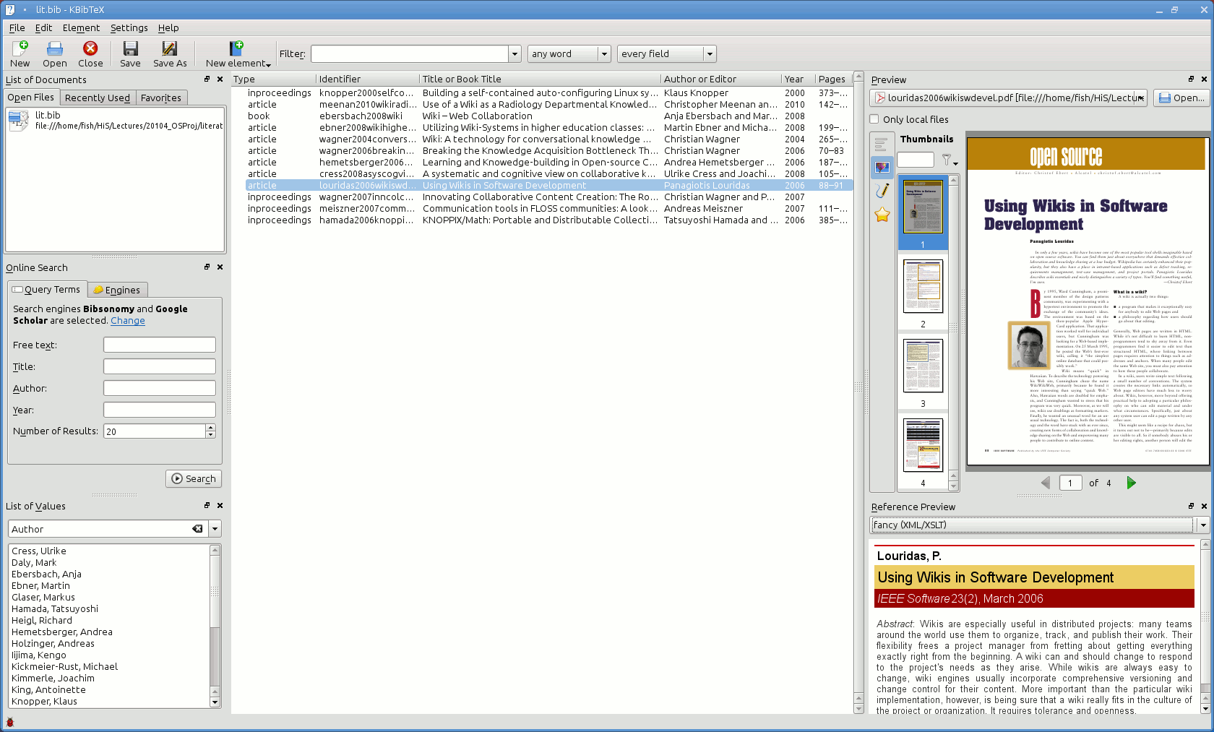

Slide 27
BibTeX4Word –
дополнение к MS Word для работы с *.bib-файлами
BibTeX4Word позволяет пользователям Word подключать файлы библиографий, набранные в LaTeX и сохраненные в *.bib-файл, сохраняя возможность применить стилевые нормы ко всей библиографии без дополнительных усилий со стороны пользователя. Дистрибутив BibTeX4Word:
http://www.ee.ic.ac.uk/hp/staff/dmb/perl/bibtex4word.zip
Для установки разархивируйте содержимое и скопируйте файл
bibtex4word.dot с папку (в зависимости от используемой ОС):
Windows XP: C:\Documents and Settings\*****\Application Data\Microsoft\Word\STARTUP Windows Vista: C:\Users\*****\AppData\Roaming\Microsoft\Word\STARTUP
Windows 7: C:\Users\*****\AppData\Roaming\Microsoft\Word\STARTUP
Интерфейс Bibtex4Word будет доступен в закладках "Надстроек“ после перезапуска приложения.

Slide 28
Спасибо за внимание!
http://academics.hse.ru/bibliography/

